Slide 1
졸업 작품 기획
2015180038 정하은
2011180000 정우준

Slide 2
CONTENTS
1/ 기획 컨셉
4/ 기술요소
2/ 게임 소개
- 스토리
- 조작법
- 캐릭터
- 맵
- 게임 플레이
5/ 중점 연구분야
6/ 일정
3/ 개발환경
7/ 출처

Slide 3
1/ 기획 컨셉
시점 – 3인칭
개발환경 – DIRECT X
게임장르 – 어드벤처 액션 게임
컨셉 – 태엽을 뺏긴 태엽인형이 태엽을 찾아 장난감 인형들을 처치하며 스테이지를 나아가는 오프라인 게임

Slide 4
2/ 스토리
제조자의 사랑을 독차지 하는 인형 공방에 유일한 태엽인형의 태엽을 훔쳐 달아난 로봇 인형.
태엽인형은 태엽을 다시 돌려야 하는 시간이 오기 전까지 태엽을 찾아 공방을 돌아다닌다.
몇몇의 봉제 인형들의 도움을 받아 태엽인형은 태엽이 숨겨진 방에 근접해간다.
태엽이 숨겨져 있는 방안에서 태엽을 지키고 있는 로봇인형.
로봇인형을 처리하고 자신의 태엽을 찾는다.

Slide 5
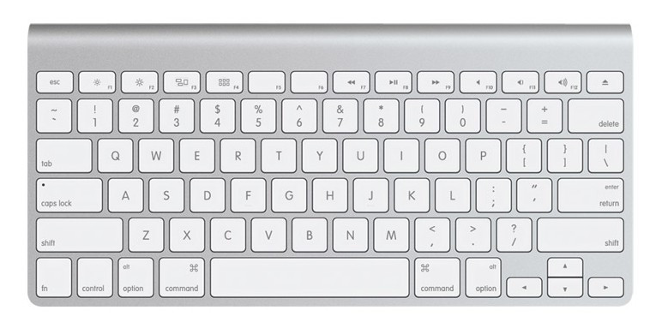
2/ 조작법
Z
Ctr
Alt
방향키
공격
점프
엎드리기
방향키

Slide 6
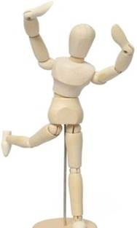
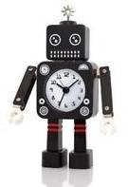
2/ 캐릭터
PLAYER
MONSTER
2UNIT
2.5UNIT
특징
-인간형 인형
-태엽인형이라는 컨셉을 가짐
특징
-로봇형 인형
-스테이지 2, 3에 존재
가능한 행동
-걷기 -기어오르기
-점프 -매달리기
-엎드리기 -공격
가능한 행동
-슬라이딩 이동
-공격
1UNIT = 25CM

Slide 7
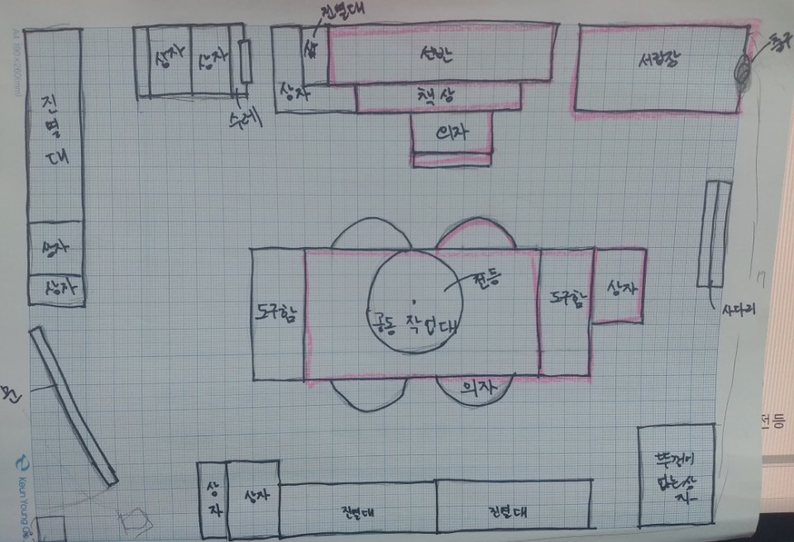
2/ 맵
스테이지 1
19UNIT
26UNIT
특징: 장애물만 존재하는 스테이지
조형물: 진열대, 상자, 수레, 책상, 공동 작업대 선반, 의자, 서랍장, 도구함, 사다리, 전등

Slide 8

2/ 게임플레이
1. 타임어택 & 내구도
- 태엽인형의 컨셉에 맞춰 태엽이 감겨 있는 시간이 제한
- 인형의 망가짐을 나타내는 내구도가 존재

Slide 9
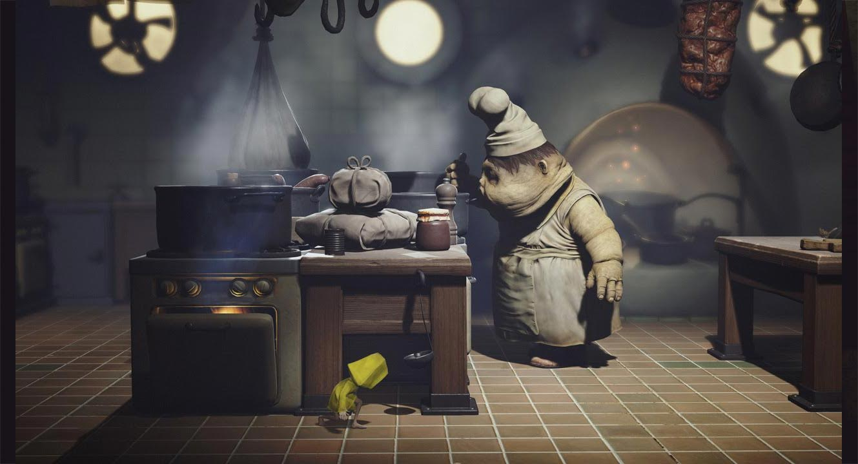
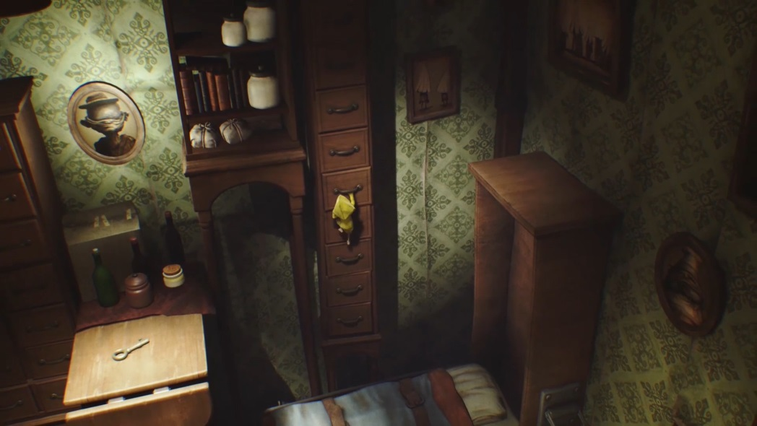
2/ 게임플레이
2. 오르기
출구로 향하기 위해 & 몬스터에 공격을 피하기 위해 스테이지에 놓인 장애물을 넘고, 올라가야 한다.

Slide 10
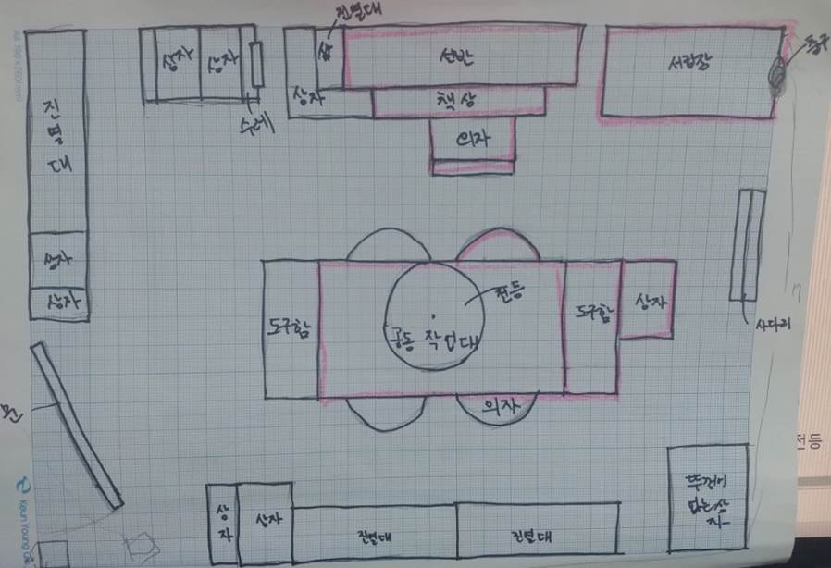
2/ 게임플레이
2. 오르기
- 스테이지에 존재하는 장애물은 캐릭터의 움직임을 강요한다
- 장애물을 통해서 다음 스테이지로 넘어가는 출구에 도달한다

Slide 11
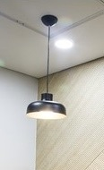
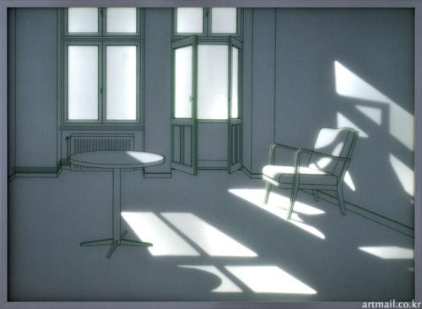
2/ 게임플레이
3. 숨기
스테이지마다 창문, 전등을 통해 빛이 존재
빛줄기를 캐릭터가 받게 되면 몬스터에게 모습이 발각된다

Slide 12
2/ 게임플레이
3. 숨기
회전
전등은 불규칙적인 회전을 반복함
빛에 따라 장애물의 그림자가 변함

Slide 13
2/ 게임플레이
4. 때리기
공격
내구도: 100
공격력: 10
내구도: 100
공격력: 50
캐릭터는 몬스터를 후면에서 공격한다.
몬스터는 전, 후, 좌, 우 모든 방향에서 공격한다.

Slide 14
2/ 게임플레이
4. 때리기
발견
8UNIT
몬스터의 시각은 상,하,좌,우 최대 8UNIT
몬스터는 스스로 움직인다

Slide 15






3/개발환경
Microsoft Windows 10
Visual Studio 2017
DirectX 11
Adobe Photoshop CS5
Autodesk 3Ds Max
GitHub

Slide 16

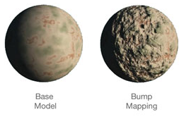
4/기술요소
클라이언트
쉐이더를 활용한 범프 매핑(노말 매핑)

Slide 17
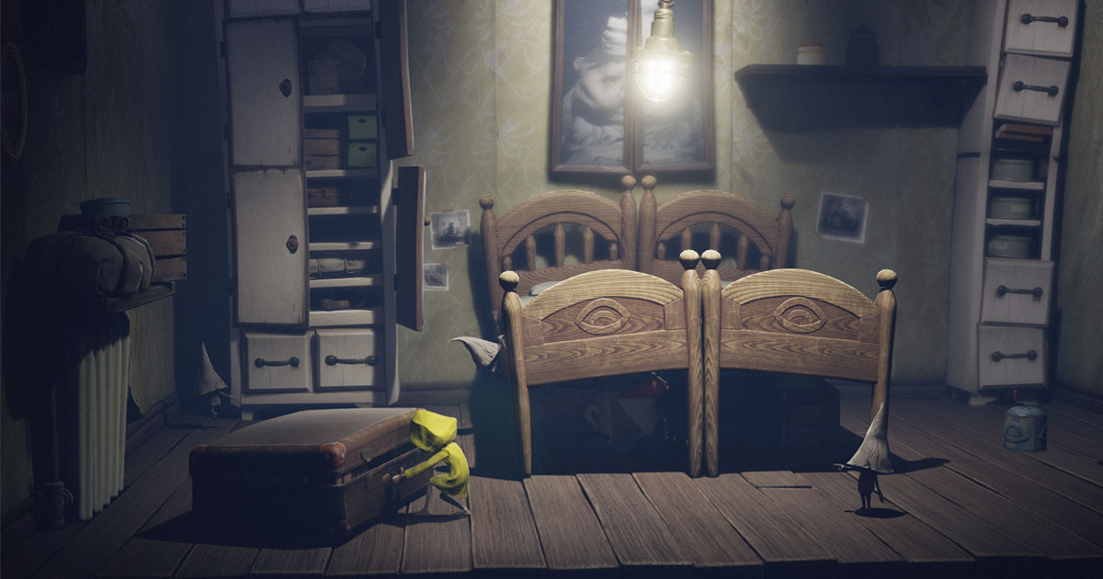
4/기술요소
클라이언트
디퍼드 렌더링 기법 및 그림자 구현

Slide 18
5/중점 연구분야
정우준
정하은
게임프레임워크 구축
게임 세부기획문서 작성
캐릭터, 배경 모델 및
모션 제작
맵 및 오브젝트 툴 구현
쉐이더 및
캐릭터 애니메이션
레벨 디자인
AI 알고리즘 및
기본 물리 구현
일정관리

Slide 19
6/일정
정우준
항목 | 1월 |  |  |  | 2월 |  |  |  | 3월 |  |  |  | 4월 |  |  |  | 5월 |  |  |  | 6월 |  |  |  | 7월 |  |  |  | 8월
클라이언트 프레임워크
맵/오브젝트 툴
캐릭터 애니메이션
그림자와 조명
인공지능
물리적 기술요소
게임 콘텐츠

Slide 20
6/일정
정하은
항목 | 1월 |  |  |  | 2월 |  |  |  | 3월 |  |  |  | 4월 |  |  |  | 5월 |  |  |  | 6월 |  |  |  | 7월 |  |  |  | 8월

Slide 21
7/출처
관절인형
-http://www.ebay.es/itm/Robot-Time-Reloj-Despertador-ROJO-negro-con-Analogico-Pantalla-Retro-/311079023040
로봇인형
-http://www.ebay.es/itm/Robot-Time-Reloj-Despertador-ROJO-negro-con-Analogico-Pantalla-Retro-/311079023040
태엽
-http://free-3d-textures.com/png/png-miscellanous-stuff/
리틀 나이트메어
-http://blog.naver.com/ps3player/220934403639

Slide 22
Thank you for listening!

